Slide 4
Великая Отечественная Война
1941-1945

Slide 5
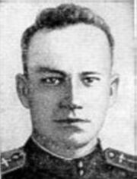
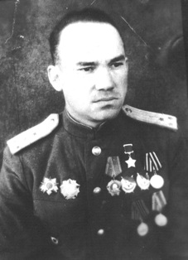
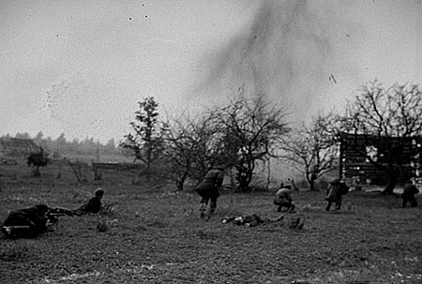
Голчин Иван Константинович
Родился 17 октября 1918 года в селе Сынково ныне Подольского района Московской области.

Slide 6
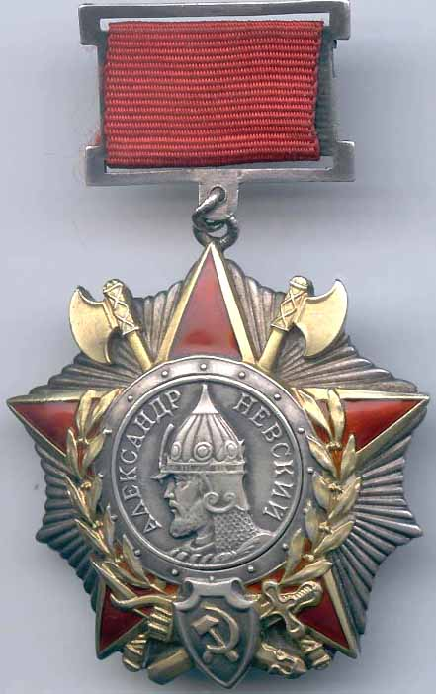
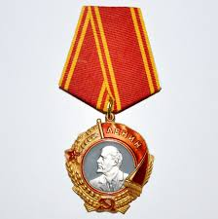
За боевые подвиги Голчин награжден двумя орденами Красного Знамени, орденом Александра Невского, орденом Отечественной войны 2-й степени, медалями «За отвагу», «За освобождение Праги» и «За взятие Берлина».

Slide 7
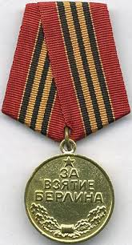
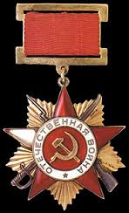
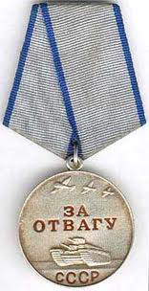
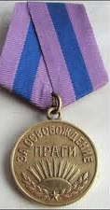
В апреле 1945 года И.К. Голчин окончил Полтавскую высшую офицерскую школу штурманов Военно-воздушных сил СССР.
Общий летный стаж майора Голчина Ивана Константиновича
составляет 22 года.

Slide 8
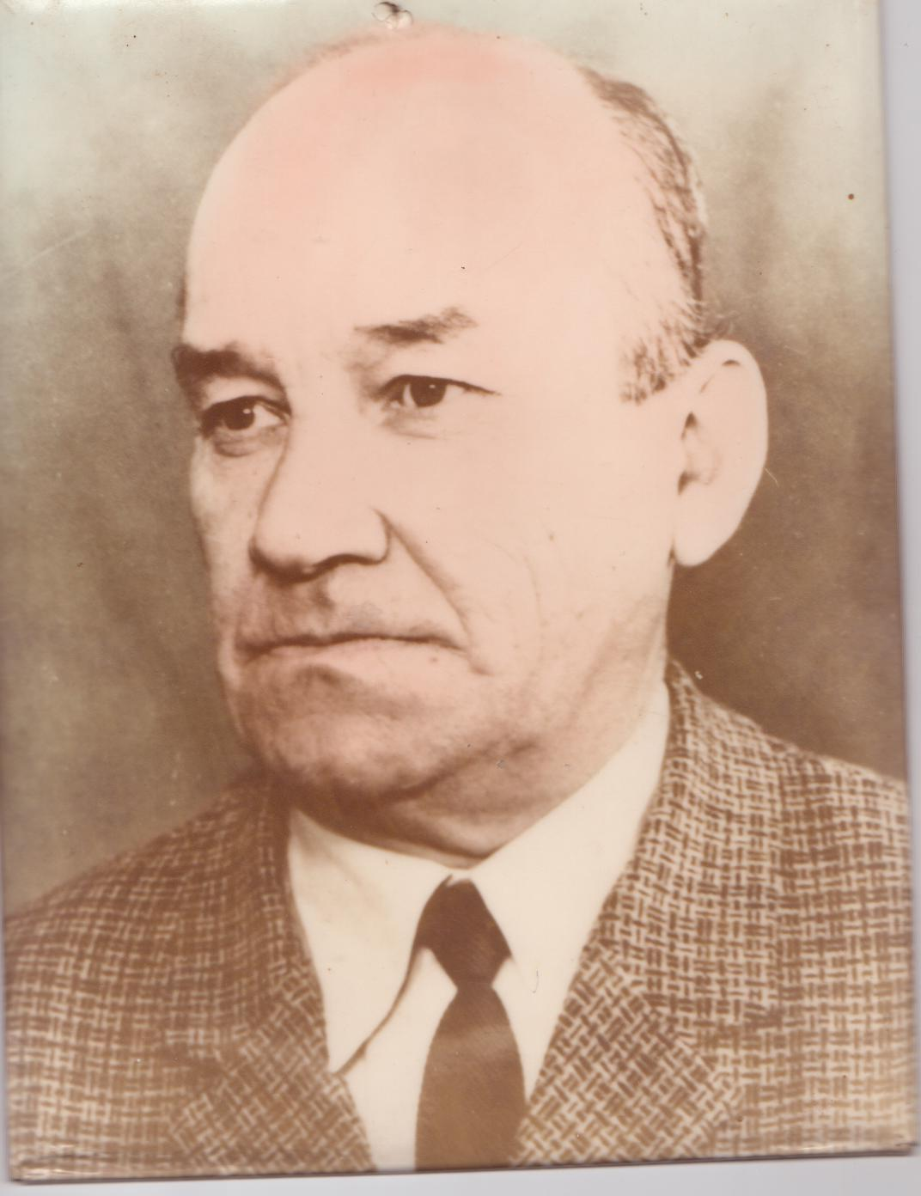
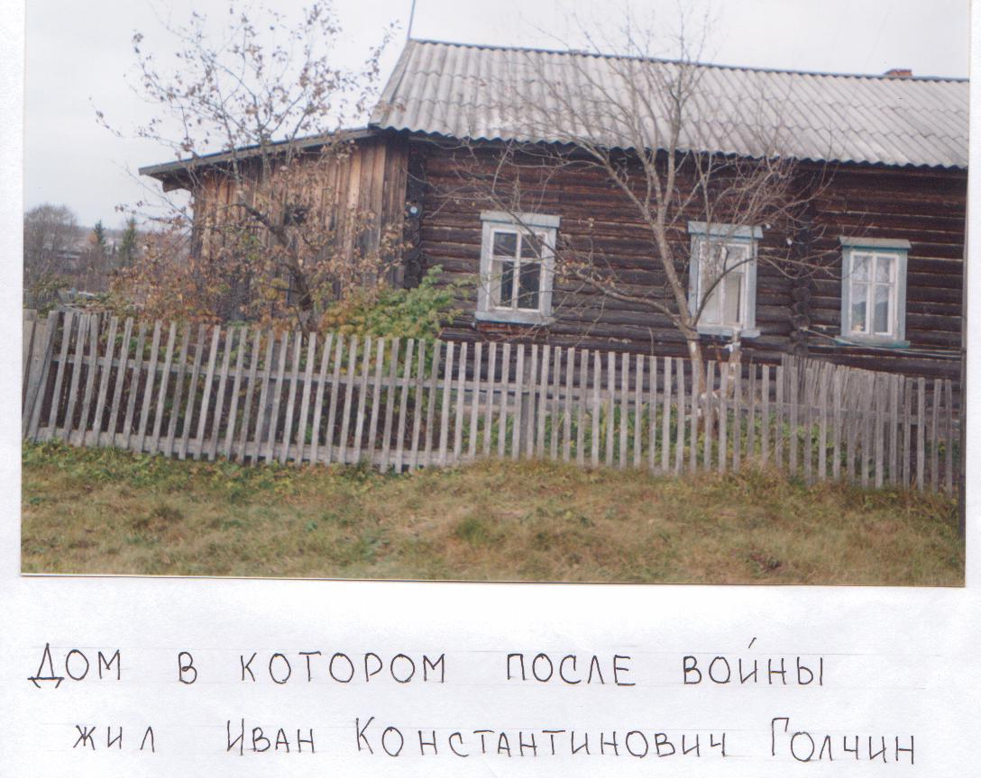
Его именем улицу город назвал,
Если имя живет – значит, жив человек,
Носит имя его пионерский отряд.
И героя звезда не померкнет вовек!
В. Мартынов
После демобилизации проживал в поселке Октябрьском Мантуровского района Костромской области, где одна из улиц носит его имя.
Умер 3 июля 1979 года.

Slide 9
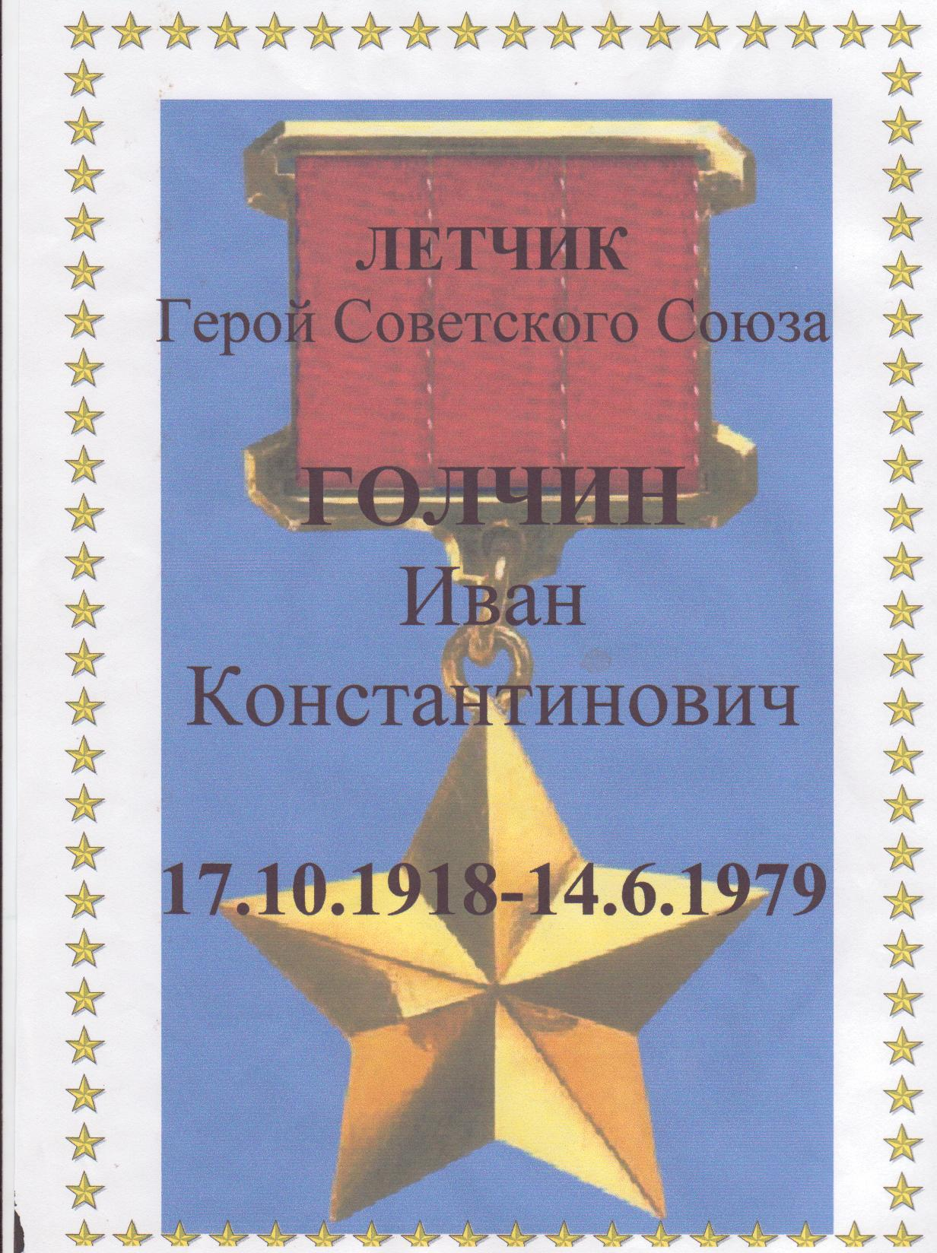
Могила Героя Советского Союза Голчина И.К.

Slide 10
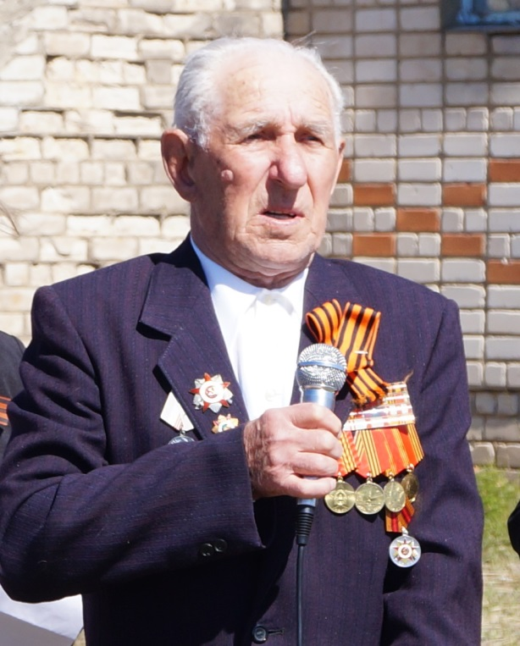
Жданов Николай Сергеевич
Н.С. Жданов — участник войны

Slide 11
7 лет и 13 дней носил солдатскую шинель, служил в артиллерии. Принимал участие в операциях, в разгроме Берлинской группировки противника.
Николай Сергеевич награждён многими медалями: «За отвагу»,
«За взятие Берлина», «За освобождение Праги», медаль Жукова, орден Великой Отечественной войны II степени.

Slide 12
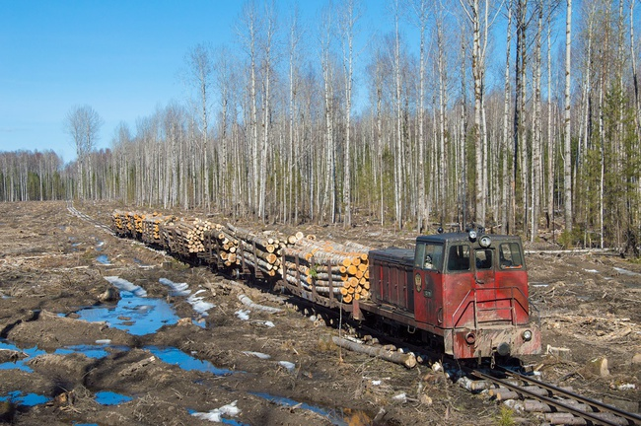
Всю жизнь проработал в Октябрьском ЛПХ помощником машиниста на вывозке леса. Ветеран войны и труда в разные годы возглавлял местное отделение Совета ветеранов, был депутатом поселкового и районного Советов.

Slide 13
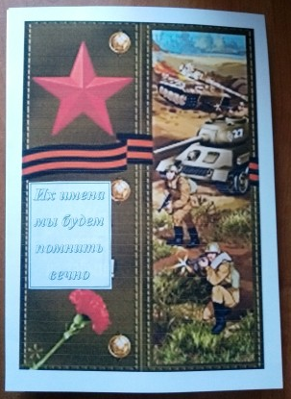
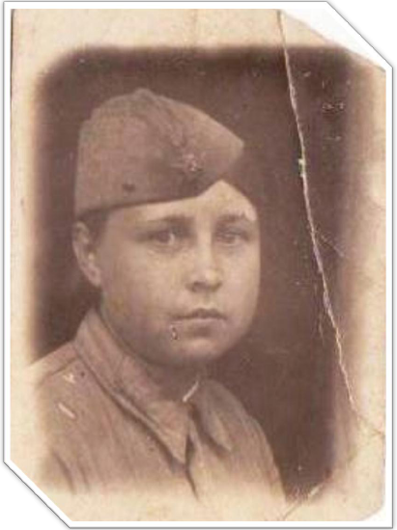
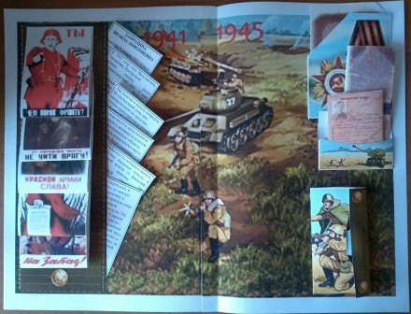
Забродина Ираида Дмитриевна
Родилась 8 января 1922 года в селе Кужбал Нейского района Костромской области.
Активная комсомолка окончила школу, строила планы на будущее. Но неожиданно наступил день, когда для миллионной страны рухнули все планы на будущее.

Slide 14
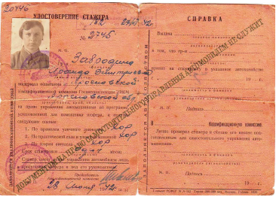
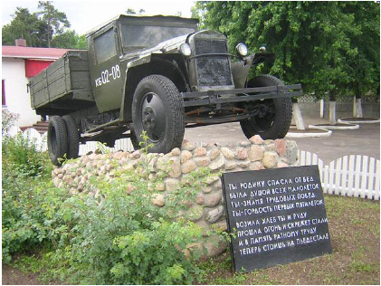
В конце августа выпускников посадили в машины и повезли через Калининскую область. Девушек поселили в бывший немецкий штаб. Вместе с Ираидой Дмитриевной были девушки из её родного района. Чтобы кто-то остался в памяти, девушка написала список, в который вошли 10 фамилий. Утром приехал так называемый «покупатель», чтобы набрать себе несколько человек. Когда он увидел готовый список, то подумал, что девушки уже сами распределились. Так они попали на фронт. Всем тогда было по 19 лет. Выдали машины - полуторки. На них молодые девушки ездили разгружать составы.
Последние годы своей жизни Ираида Дмитриевна проживала в нашем посёлке.

Slide 21
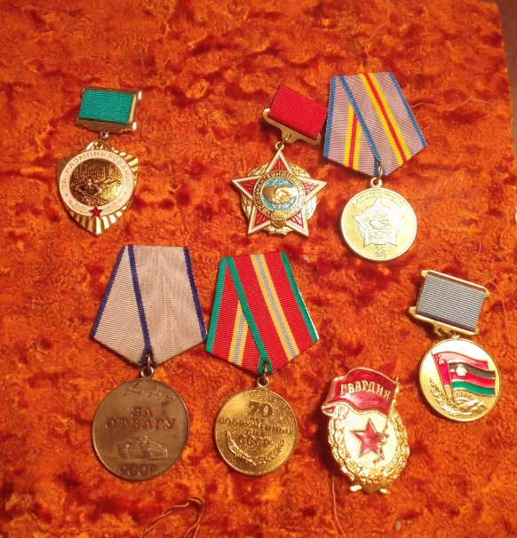
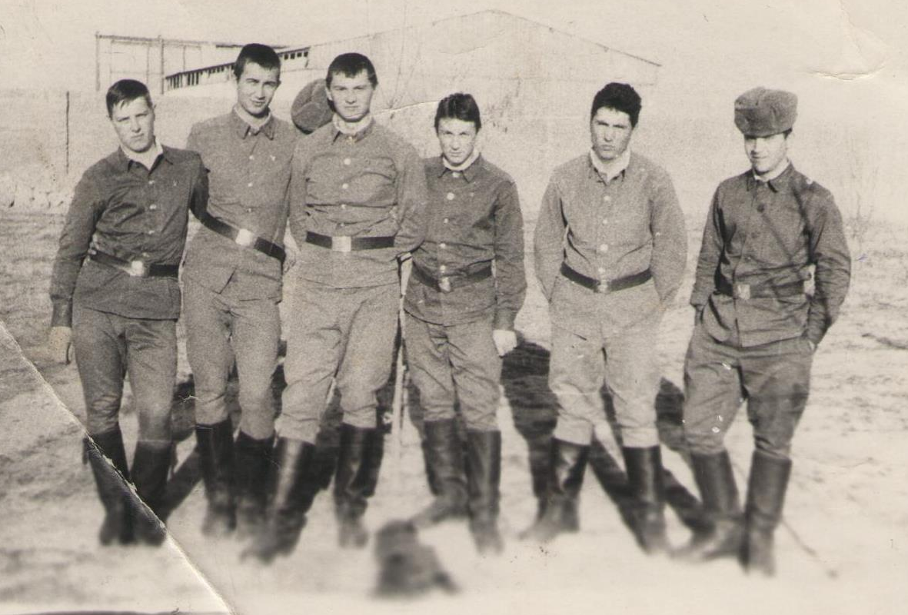
Чернышев Сергей Викторович

Slide 22
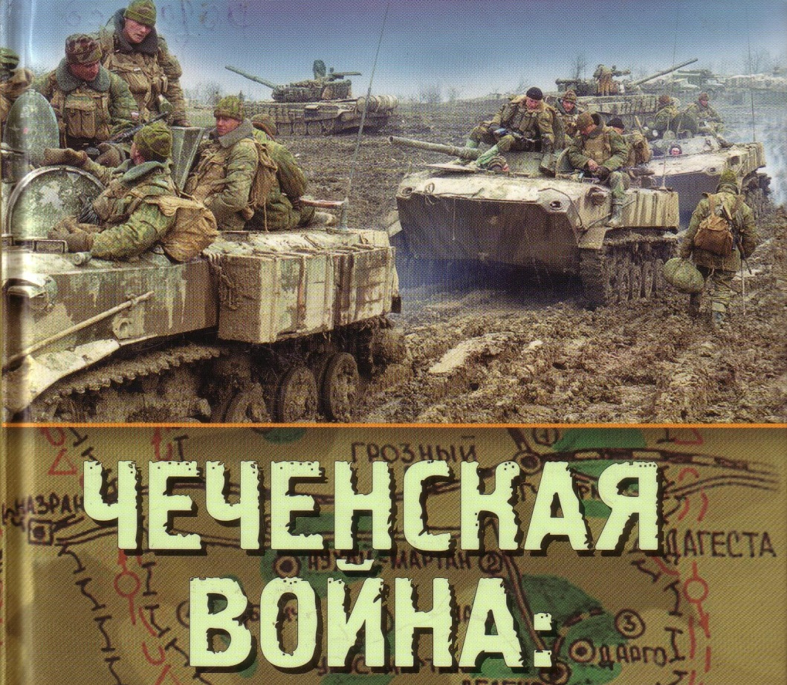

Slide 23
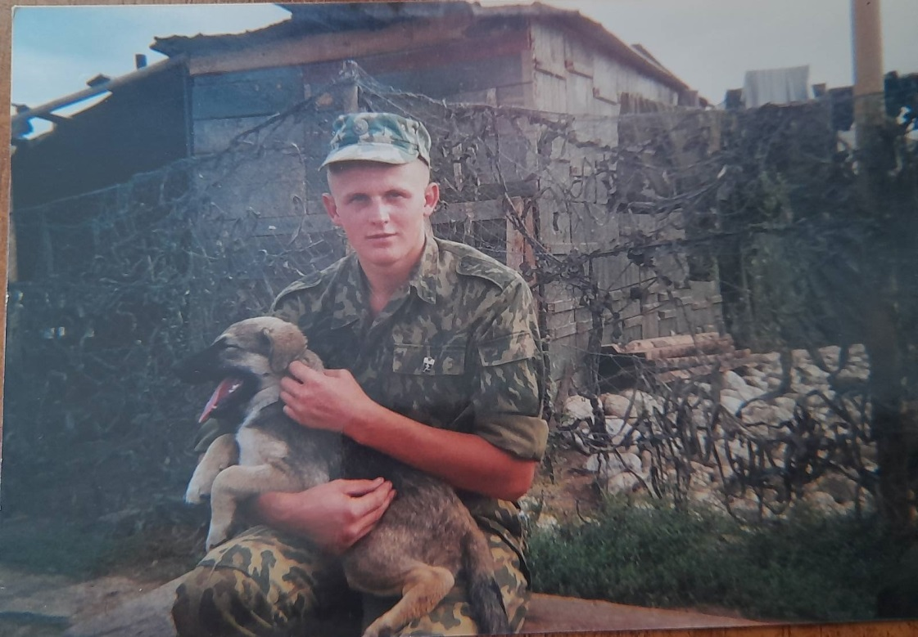
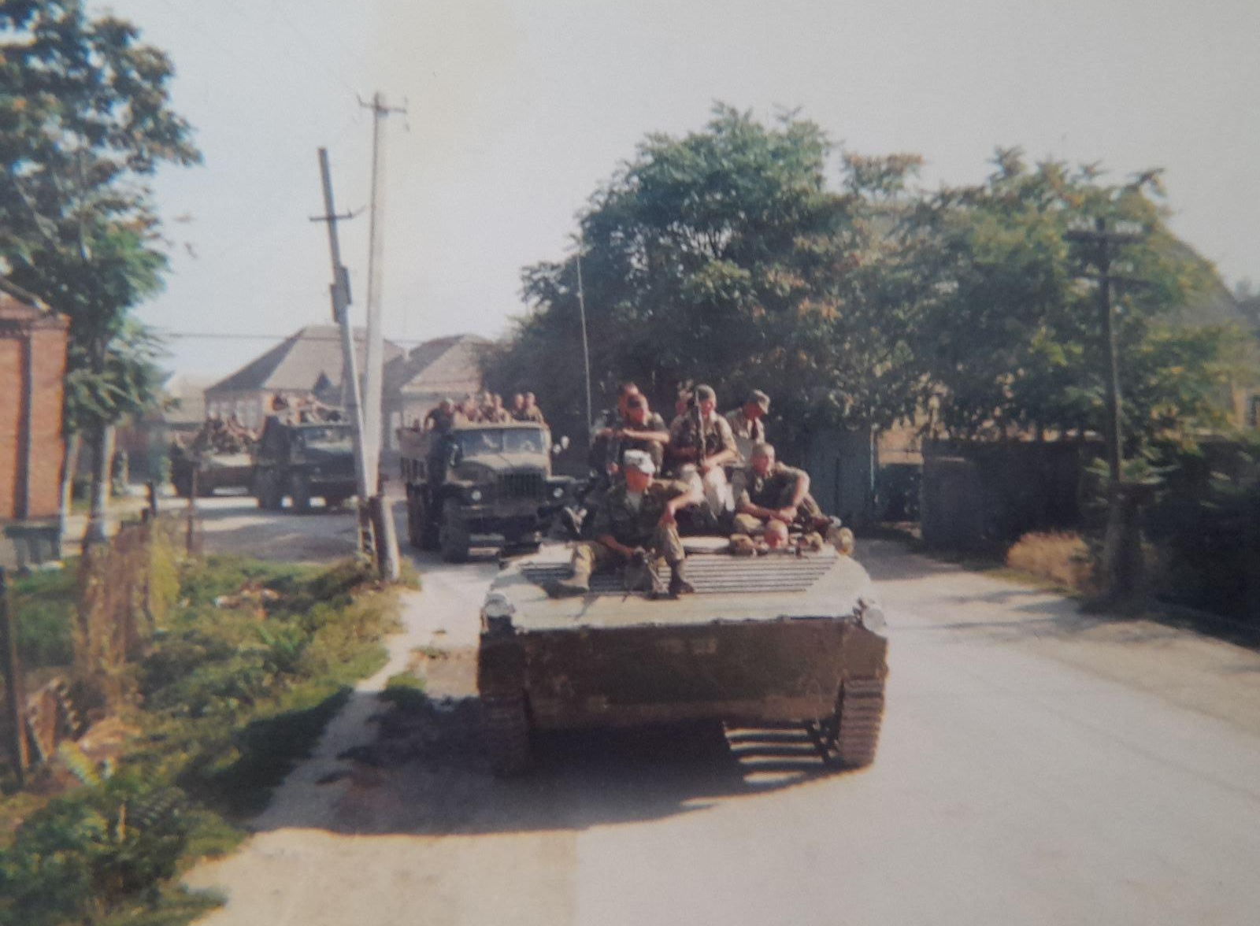
Берегов Александр Николаевич

Slide 24
Базанков Сергей Юрьевич

Slide 25
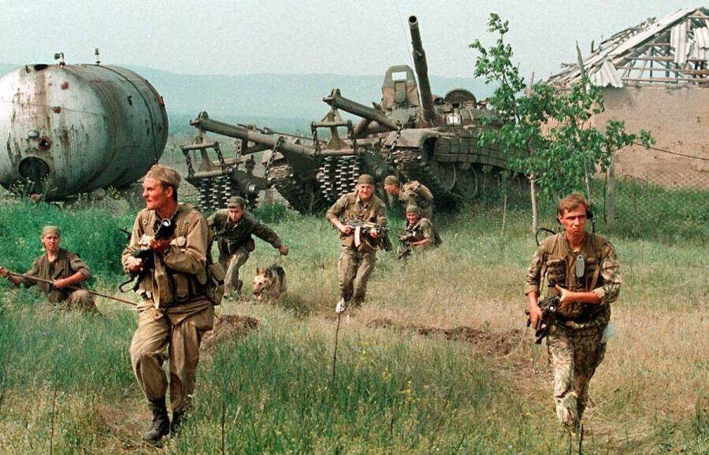
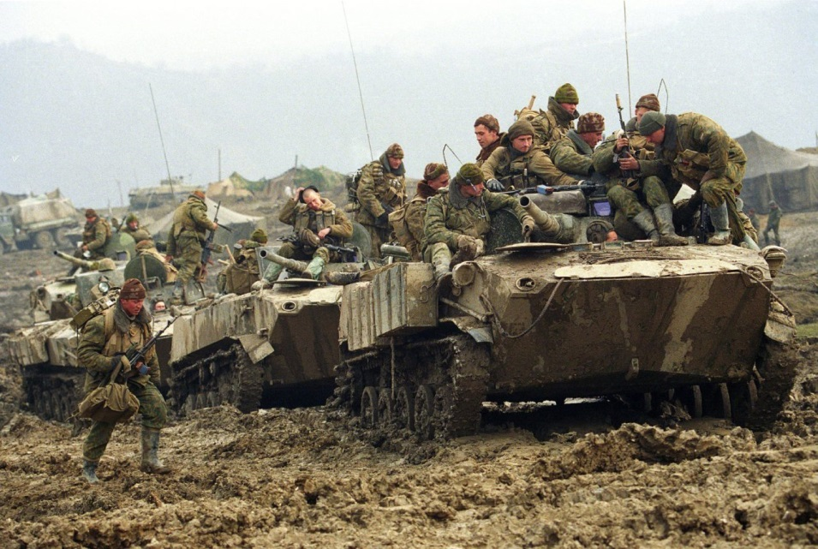
Гусев Дмитрий Николаевич
Лебедев Анатолий Валентинович
Шабаров Дмитрий Михайлович

Slide 27
Жданов Дмитрий Владимирович
Дудников
Андрей Павлович

Slide 28
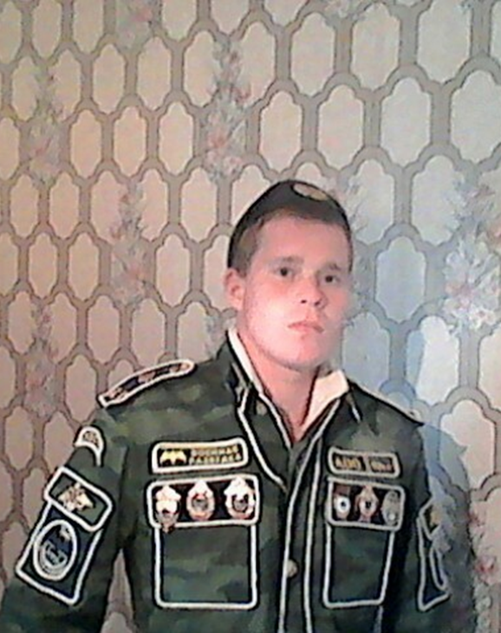
Воробьёв Павел Валентинович
Красномовец
Роман Васильевич

